Slide 1
奇点能源组串式变流升压一体机方案介绍

Slide 2
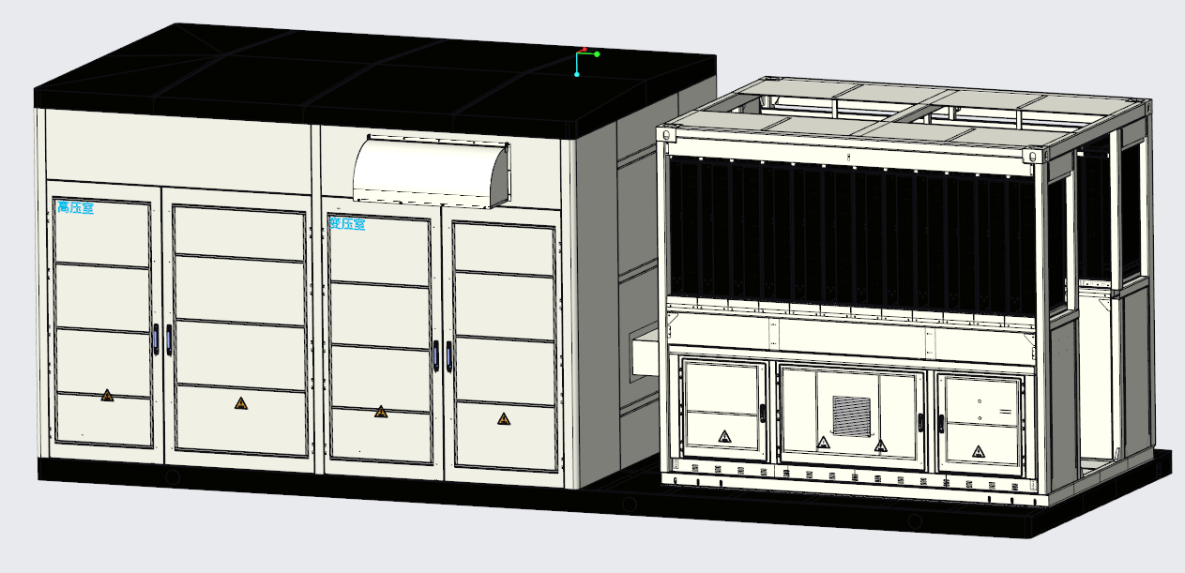
产品概述
直流侧参数
直流电压范围 | 1026-1500VDC | 额定直流电压 | 1331VDC
额定直流功率 | 215KW*24 | 最大直流功率 | 236.5KW*24
最大直流电流 | 230.5A*24 | 直流熔断保护 | 有
交流侧参数
额定功率 | 5160KW | 最大交流功率 | 5676KW
额定电压 | 690V | 电压范围 | 600-759V
额定电网频率 | 50HZ | 电网形式 | IT
变压器参数
变压器类型 | 干式变压器 | 额定容量 | 5200kVA
电压变比 | 35/0.69kV或10/0.69kV | 组别 | Dy11
与电池簇通讯接口
RS485 | 电平：2-6V | 通讯协议:modbus rtu | 波特率：115200
CAN | 电平：3.5V | 通讯协议:J1939 | 波特率：250K
干接点 | 有 | 有源接点 | 有
对外辅助供电接口
对外辅助供电接口路数 | 2路 | 对外辅助供电功率 | 25KW
系统参数
工作温度范围 | -35℃-55℃ | 不降额海拔高度 | 2000m
系统最大效率 | 98% | 重量 | 23T
外形尺寸（（长*宽*高） | 8700*3200*3300 | 防护等级 | IP54
系统通讯接口 | 以太网 | 通讯协议 | LWiP UDP
整机特点
大容量变压器，支持5MW功率接入
功能完备，变流、升压、汇流、通讯控制融合设计
模块化机架，高度集成、占地小，运输安装便捷高效
簇级电池管理，提升储能系统可用容量以及电池充放电量
安全可靠，精准温控管理以及电气安全保护

Slide 3
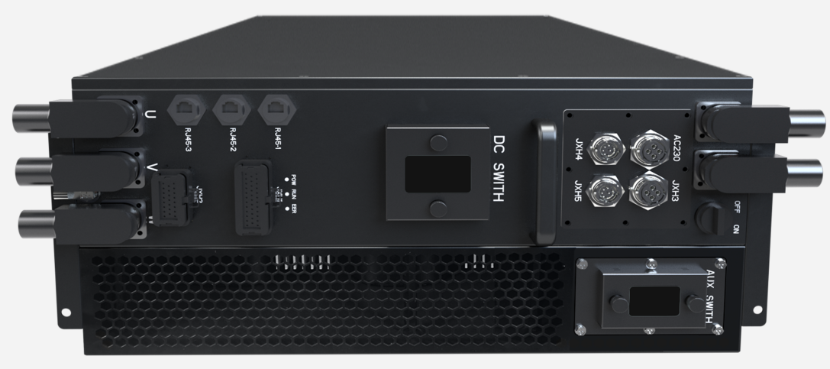
PCS配置参数
奇点组串式储能变流器参数表
直流侧参数
电压范围 | 1026-1500VDC
额定电压 | 1331VDC
额定功率 | 215KW
最大功率 | 236.5KW
最大电流 | 230.5A
交流测参数
额定电压 | 690VAC
电压范围 | 600-759V
额定功率 | 215KW
额定电流 | 180A
最大功率 | 236.5KW
系统电压制式 | IT电网
额定效率 | ≥98%
环境参数
整机防护等级 | IP65
冷却方式 | 风冷
运行环境温度 | -40℃-60℃（45℃降额）

Slide 4
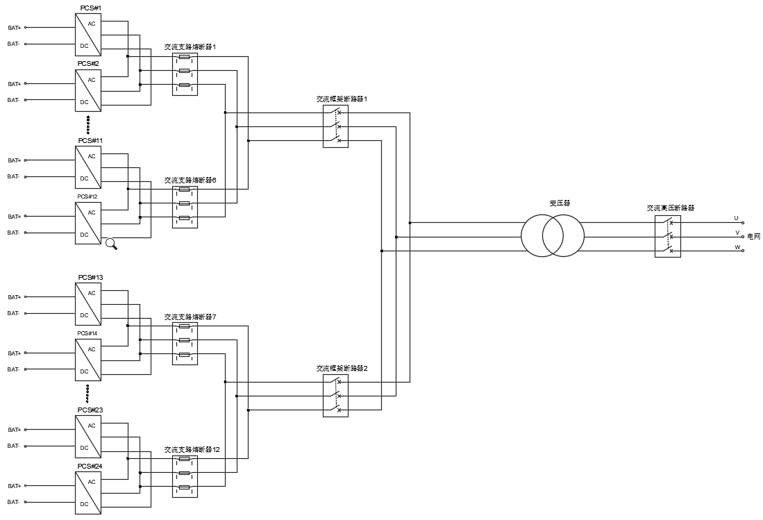
一次系统图

Slide 5
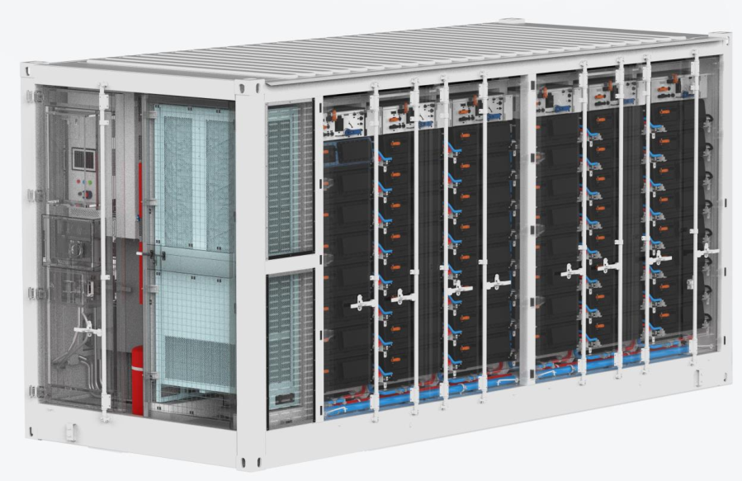
储能方阵适配方案
314Ah/1P416S/12簇
5MWh电池仓1
奇点能源变流升压一体机
314Ah/1P416S/12簇
5MWh电池仓2

Slide 6
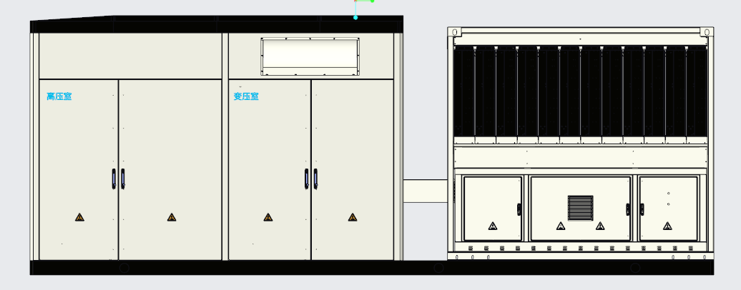
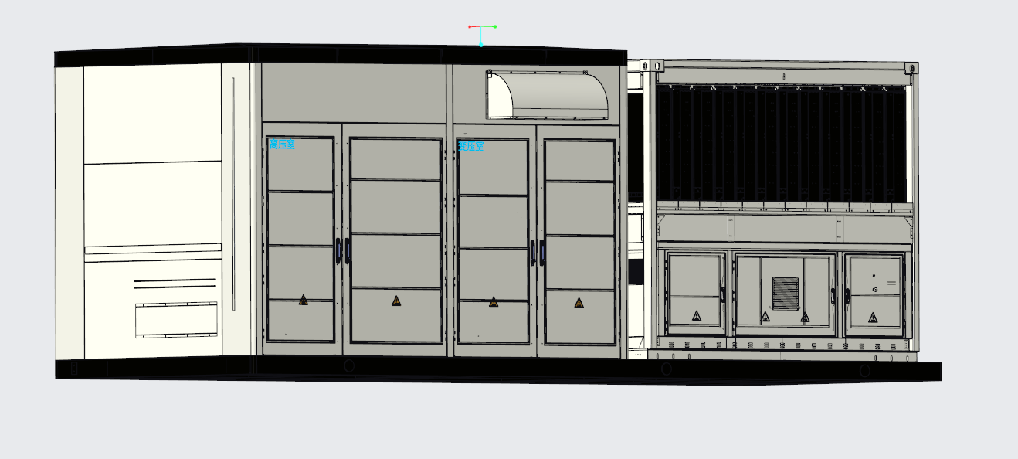
外观效果图

Slide 7
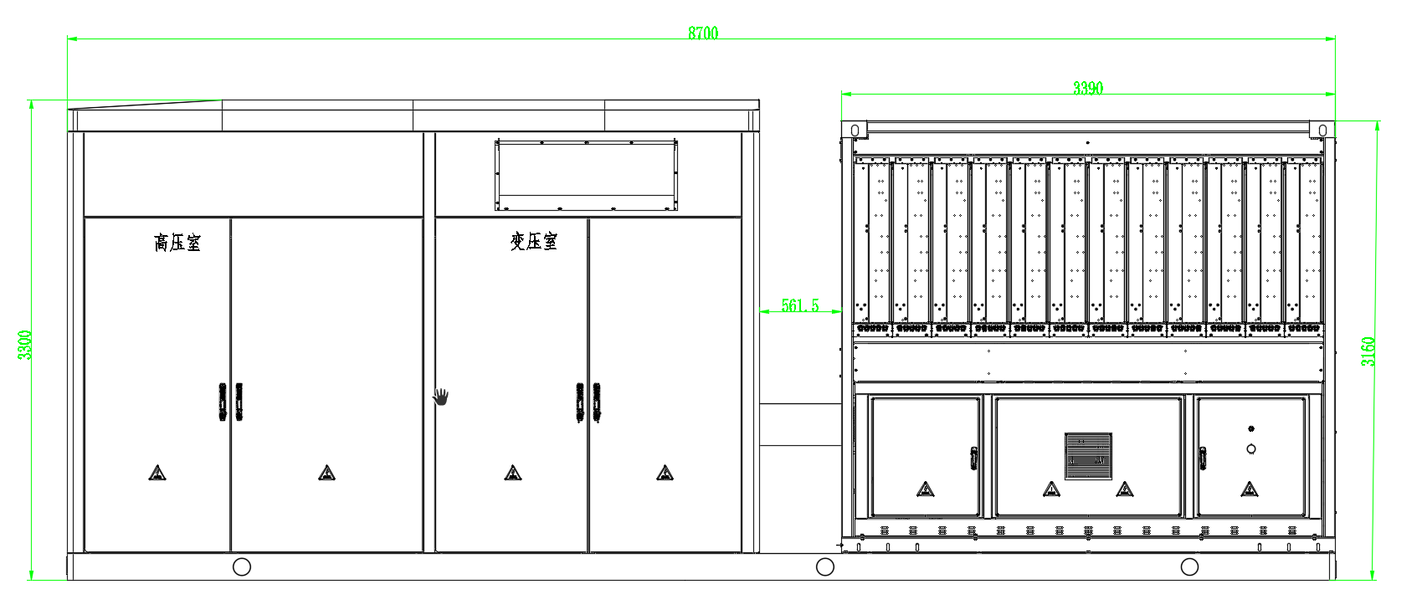
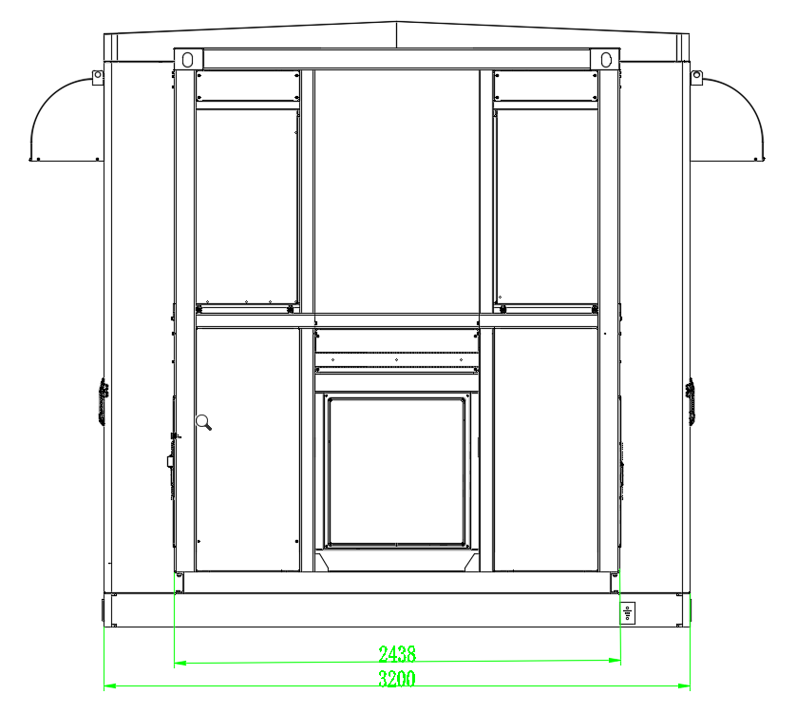
整机尺寸图
整机尺寸：长*宽*高（8700mm*3200mm*3300mm）

Slide 8
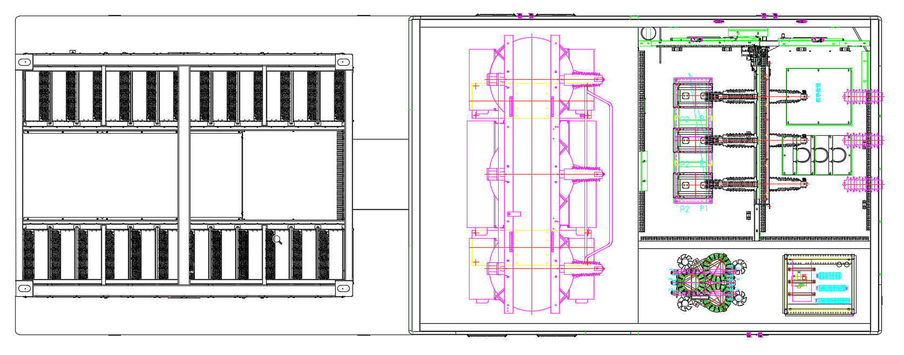
整机布局图
主变压器
组串式PCS*24
高压开关
辅助变压器
低压配电柜

Slide 9
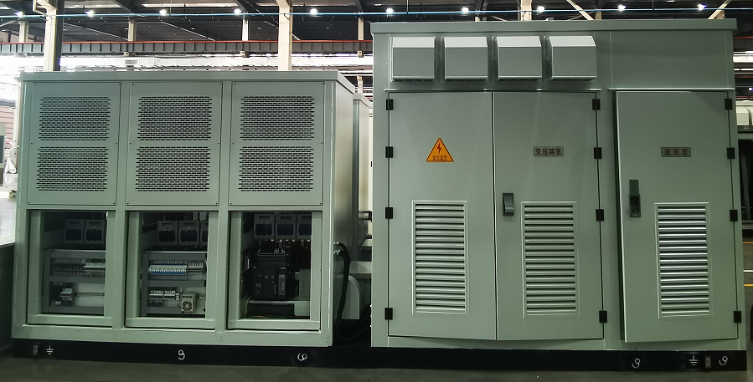
应用案例
国轩站房式储能项目系统配置
交付变流升压一体机实物
项目 | 规格 | 数量（组）
整站规模 | 221.2MWh | 1
储能集电线路 | 55.3MWh | 4
变流升压一体机 | 3.8MW | 8
电池室 | 27.65MWh | 8
电池簇 | 384kWh (3P400S) | 576
电芯 | 3.2V/100Ah | 691200
此项目为8小时系统，使用100Ah电芯，每个电池簇电芯3并400串，每4个电池簇直流侧并联后接入一台奇点组串式储能变流器，整个项目共144台组串式PCS协调控制运行。

